Slide 1
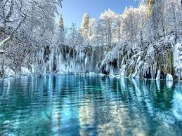
ATTIVITA’ ’ asincrona Italiano - inglese INS R,ZANFARDINO
TEMPO DI VERIFICHE

Slide 2
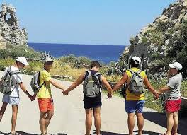
Il racconto d’avventura
CHI?
I personaggi sono esploratori, viaggiatori o ragazzi con spirito d’iniziativa,che riescono a superare situazioni pericolose
Scopo:
Coinvolgere il lettore e tenerlo con il fiato sospeso
PERCHE’?
DOVE E QUANDO ?
Luoghi naturali e sevaggi: foreste, deserti grotte,oceani
Può essere scritto :
in prima persona
(narratore interno)
In terza persona
(narratore esterno)
CHI SCRIVE?
COM’E’ FATTO?
Inizio
Vicenda
Conclusione

Slide 3
Verso le prove di verifica

Slide 4
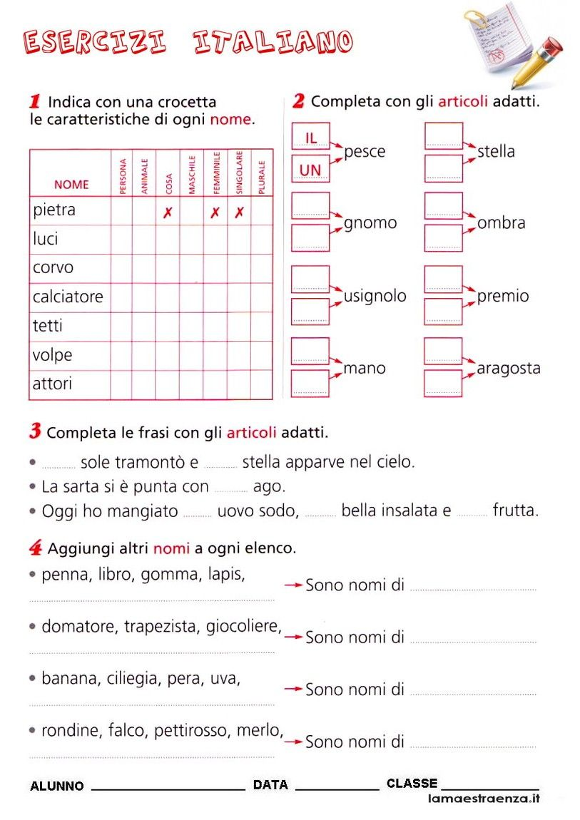
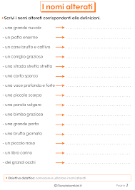
Ripetiamo il nome

Slide 5
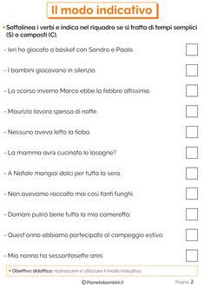
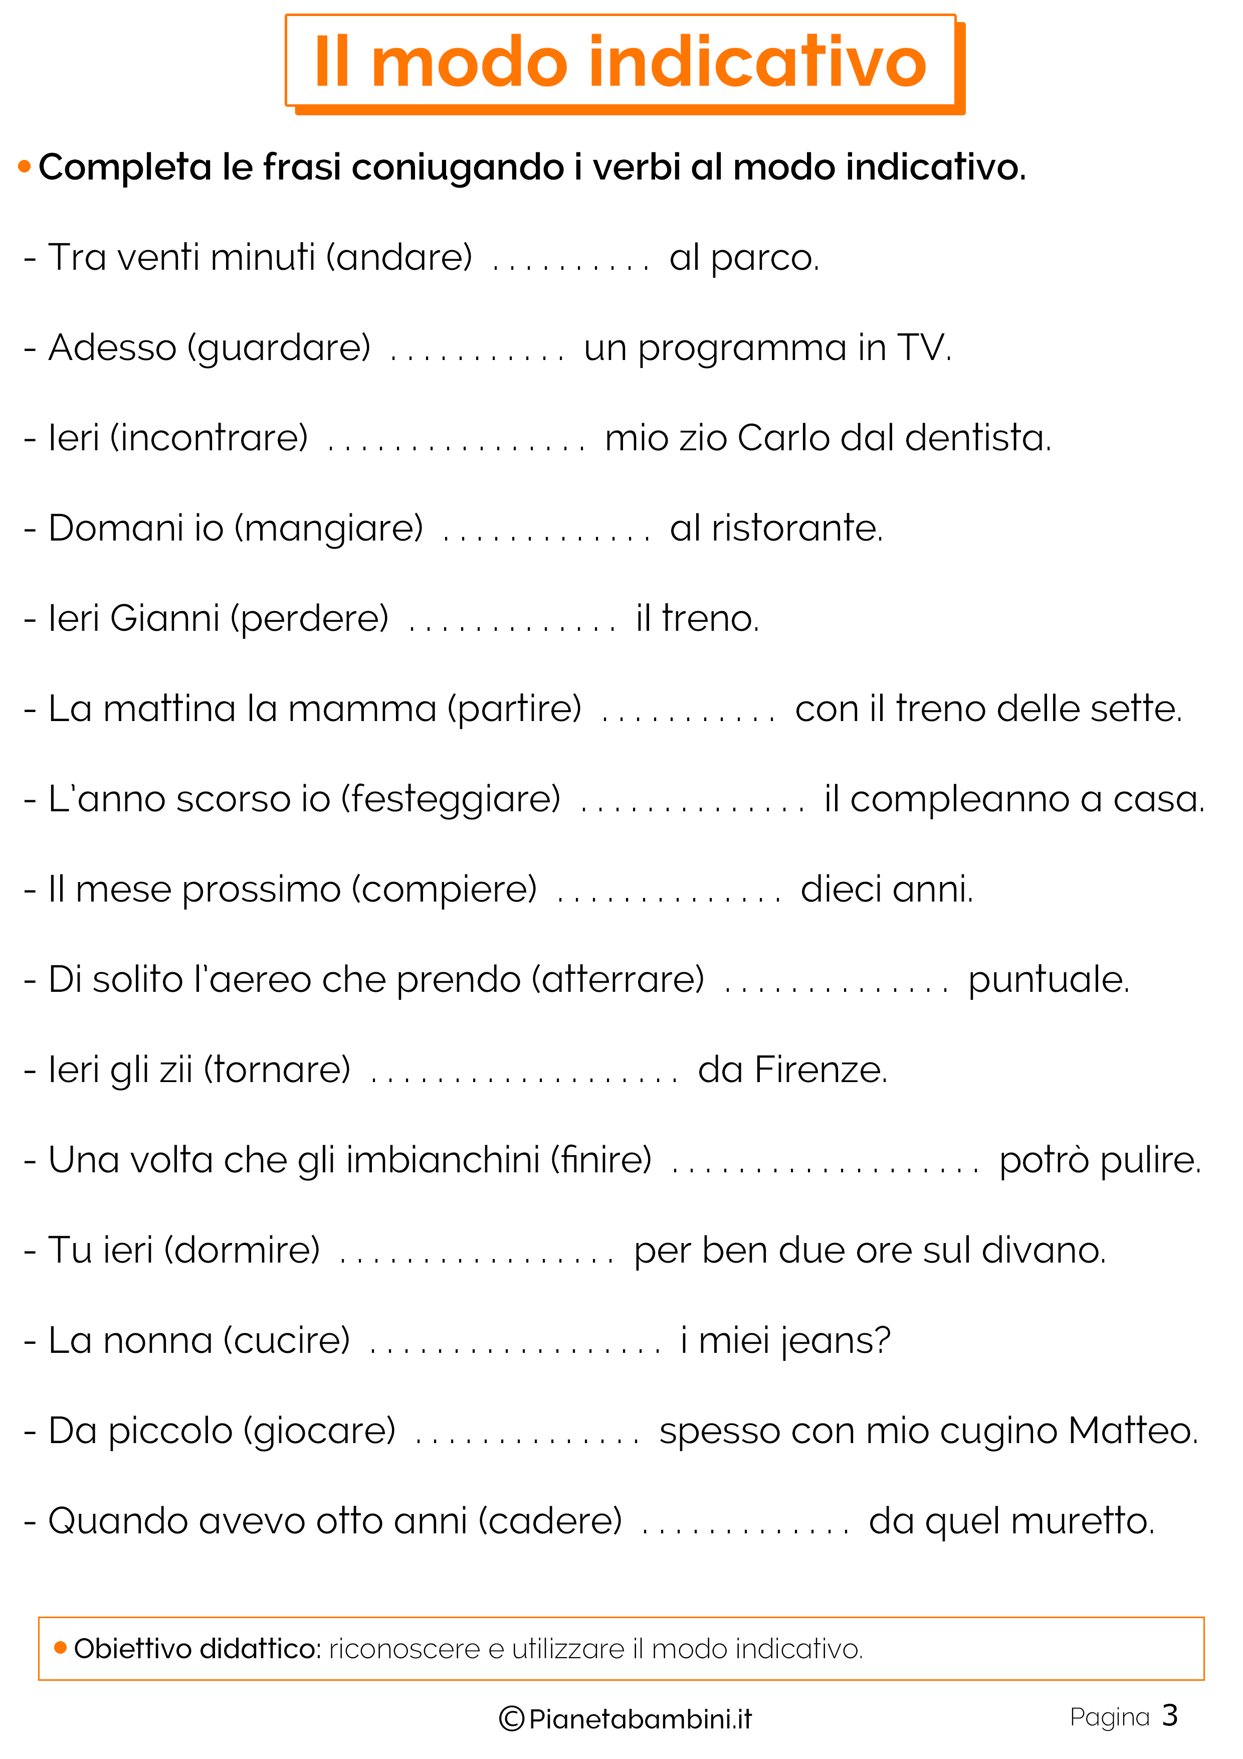
Ripasso dei per prepararci alle prove di verifica

Slide 6
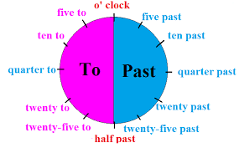
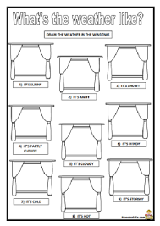
UN po’di ripasso

Slide 7
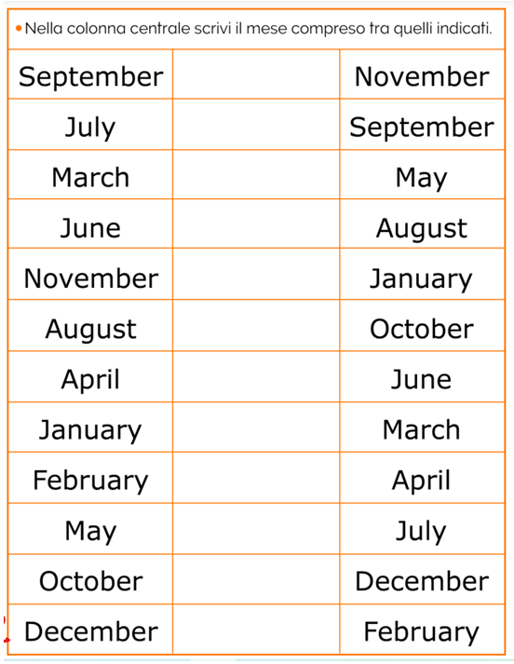
Ripetiamo..

